Slide 1
Осень разноцветная
Подготовила:
Леонова Инна Николаевна
Тел. E-mail

Slide 2
ПРОБЛЕМНЫЙ ВОПРОС: «Почему в одно время года природа бывает разной?»
ЦЕЛЬ ПРОЕКТА
ЗАДАЧИ ПРОЕКТА
Создание видеофильма «Осень разноцветная» ходе совместного проекта с детьми подготовительной к школе группы, их родителями и педагогом
Задачи для детей
Поставить проблемный вопрос в ходе беседы
Создать дорожную карту по реализации проекта
Составить рассказ о разной поре осени входе подгрупповой беседы с педагогом
Просмотреть фильм на тему «Почему осень разная»
Самостоятельно создать рисунок на тему «Осень» методом пластилинография
Играть в дидактическую игру «Осенняя пора»,
Создать аппликацию на тему «Осенняя картина» из осенних листьев и плодов
Выучить стихотворение по выбору читать его выразительно на камеру
Задачи для родителей
Создать дорожную карту действий
Посмотреть мастер- класс по созданию видеоролика
Посмотреть с ребенком выбранный фильм
Снять видеоролик с выразительным чтением ребенком стихотворения
Принимать участие в монтаже видеофильма « Осень разноцветная» в ходе совместной видеоконференции с педагогом
Задачи для воспитателей
Создать проблемную ситуацию, для постановки детьми проблемного вопроса на решение которого направлена проектная деятельность
Создать дорожную карту проекта с детьми и родителями
Провести подгрупповую беседу, самостоятельное рисование, аппликацию, дидактическую игру
Монтировать видеоролик из полученного материала с родителями
70% ответили- знаю, что осень бывает разная, но не пойму почему это происходит.
20% ответили- знаю, что осень бывает разная и понимаю почему это происходит.
10% ответили- не знаю, что осень бывает разная

Slide 3
ЭТАПЫ ПРОЕКТА
1
II
III
IY

Slide 4
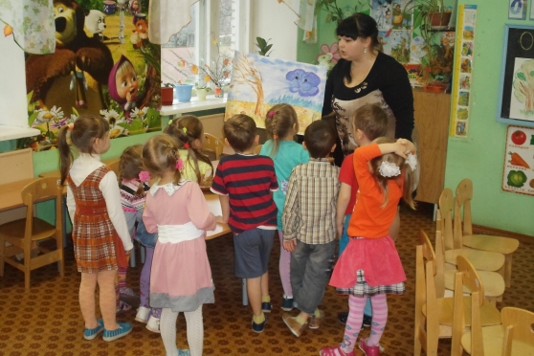
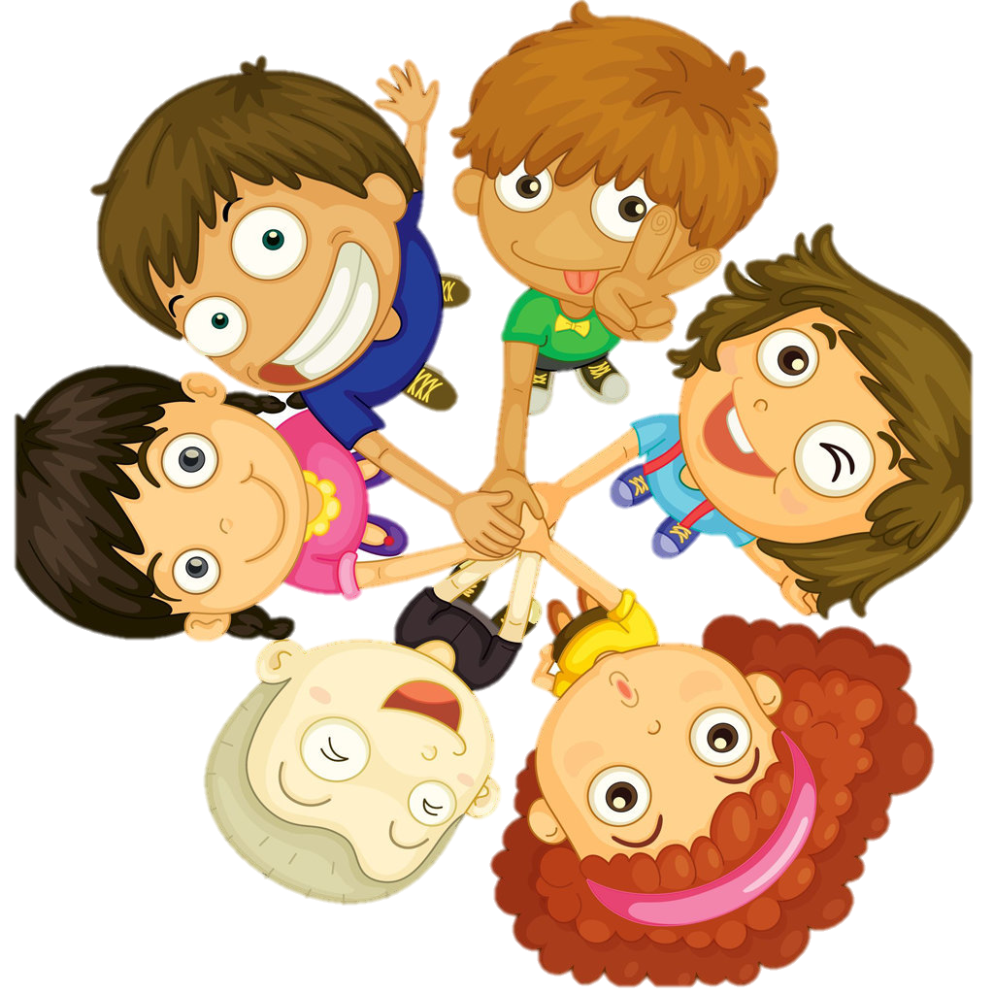
I ЭТАП
?
ПОСТАНОВКА ПРОБЛЕМНОГО ВОПРОСА В ХОДЕ БЕСЕДЫ

Slide 5
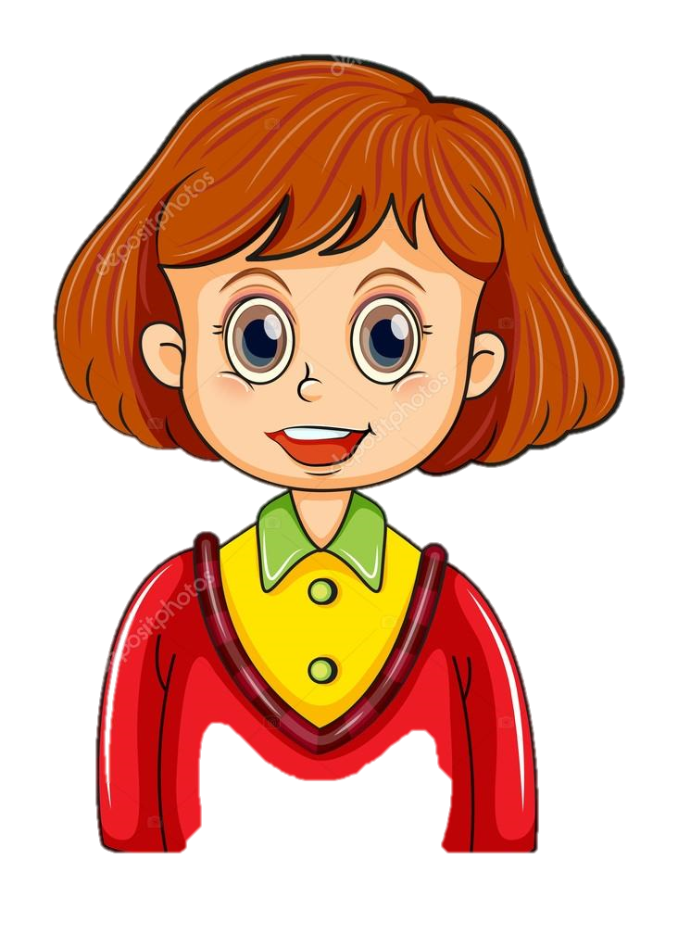
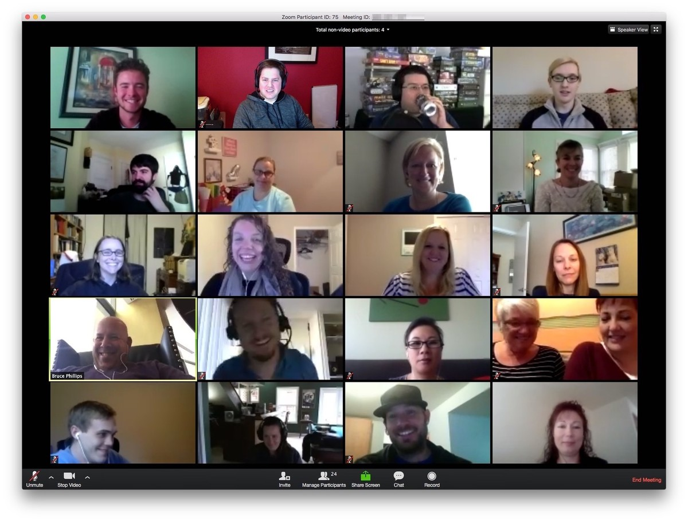
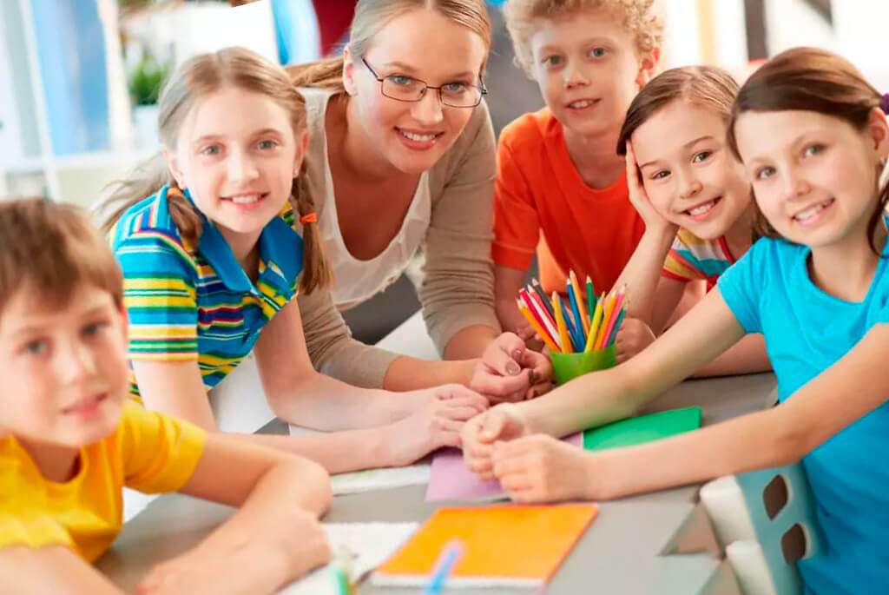
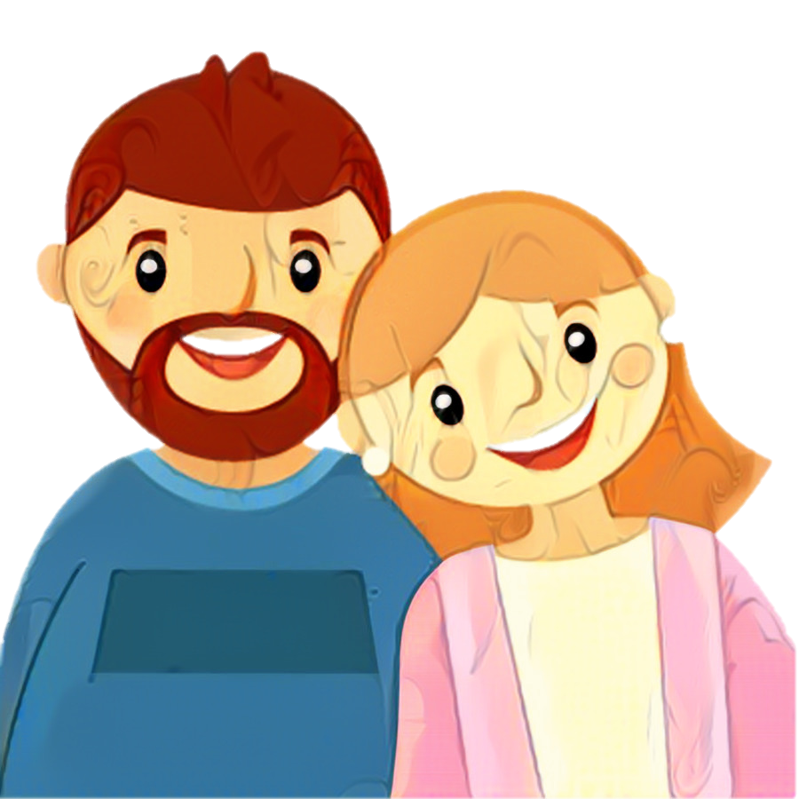
II ЭТАП
СОЗДАНИЕ ДОРОЖНОЙ КАРТЫ РЕАЛИЗАЦИИ ПРОЕКТА С РОДИТЕЛЯМИ
СОЗДАНИЕ ДОРОЖНОЙ КАРТЫ РЕАЛИЗАЦИИ ПРОЕКТА С ДЕТЬМИ

Slide 6
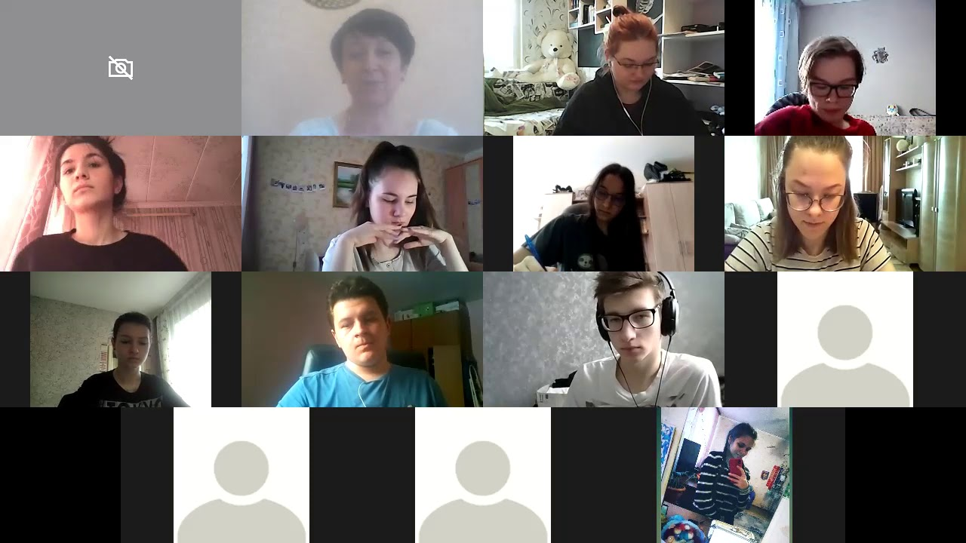
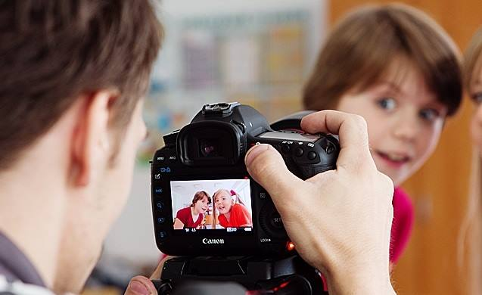
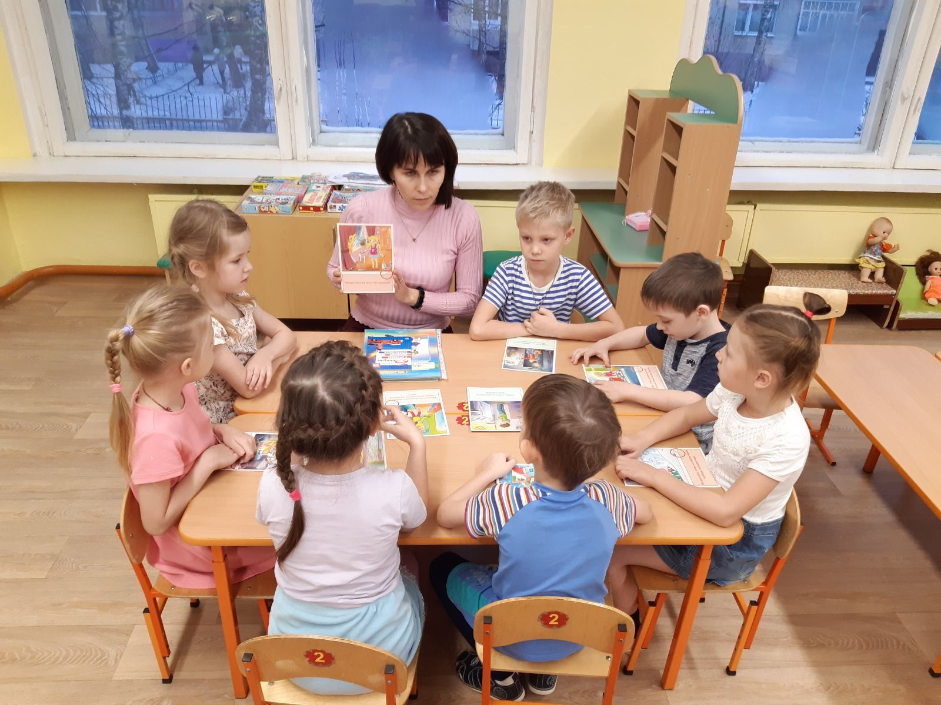
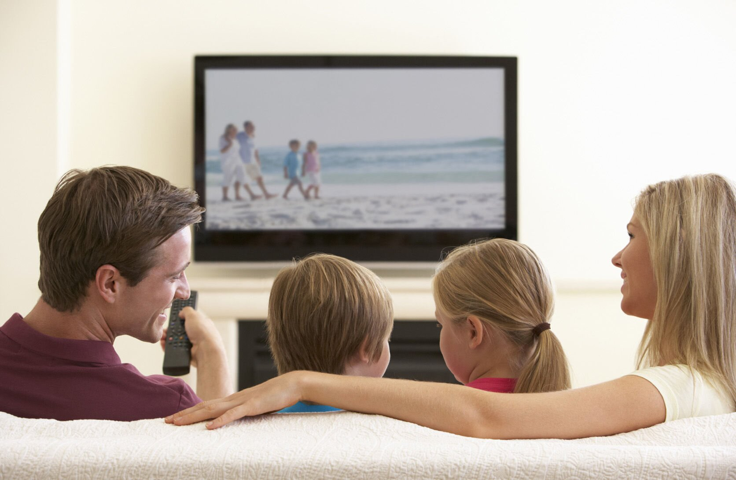
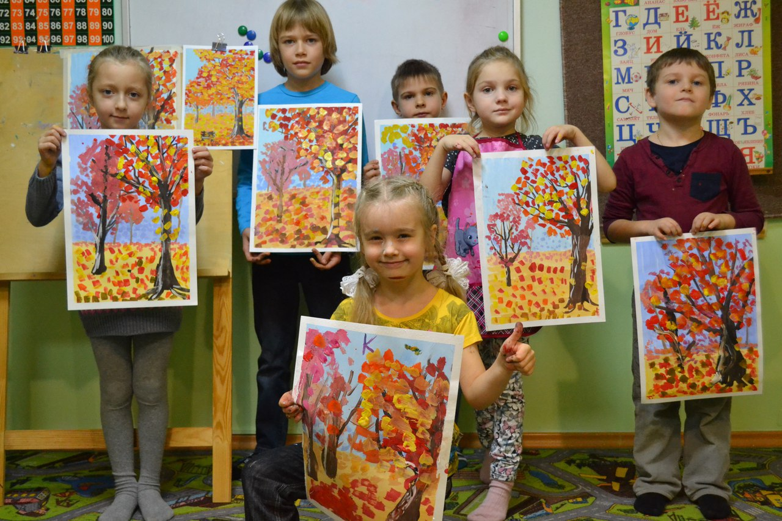
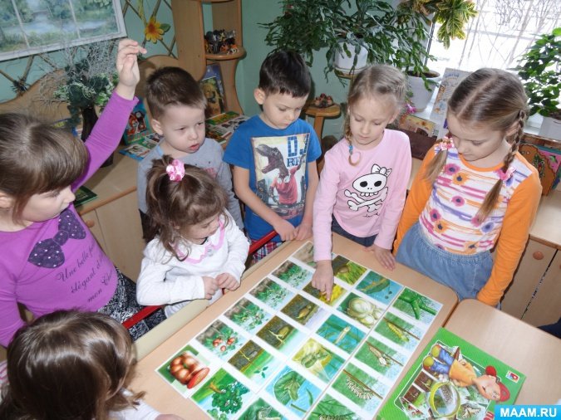
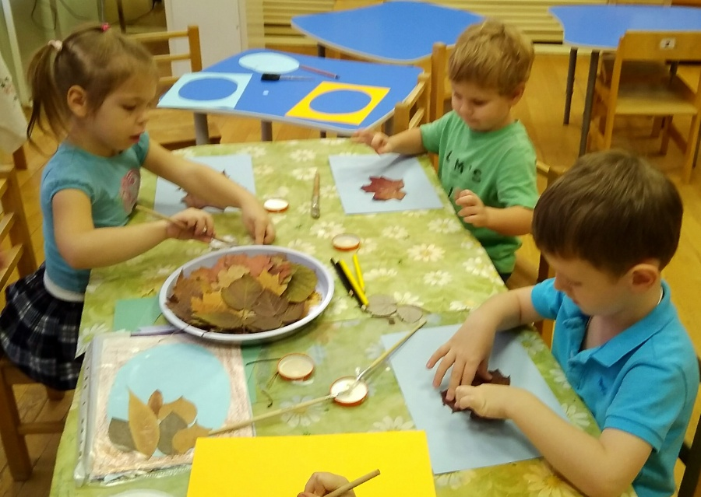
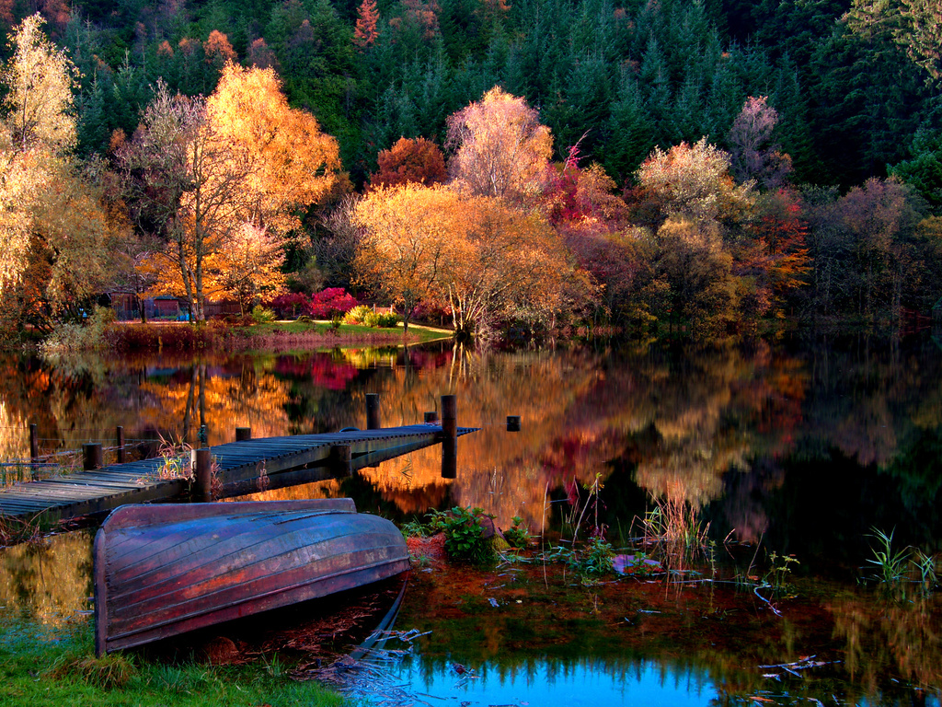
III ЭТАП
СОВМЕСТНЫЙ ПРОСМОТР ФИЛЬМА РОДИТЕЛЕЙ И ДЕТЕЙ
Подгрупповая беседа «Разная осень»
Совместный монтаж видеоролика « Разноцветная осень» из полученных материалов с родителями
Самостоятельная художественная деятельность «Осенняя картина»
Видеосъемка выразительного рассказа стихотворения
Дидактическая игра «Осенняя пора»
РИСУНКИ НА ТЕМУ «Осень»

Slide 7
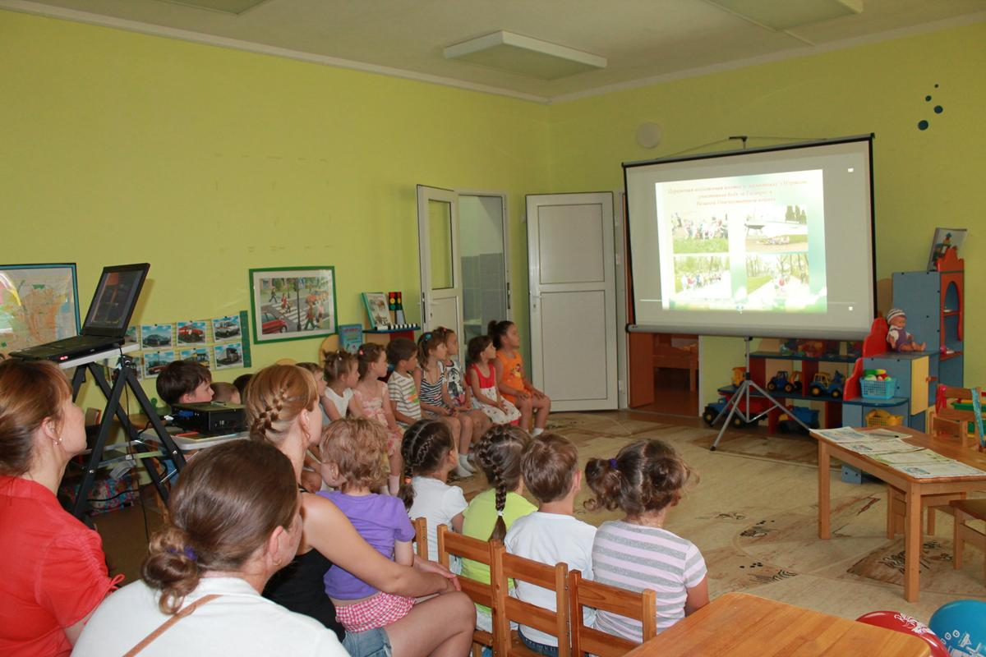
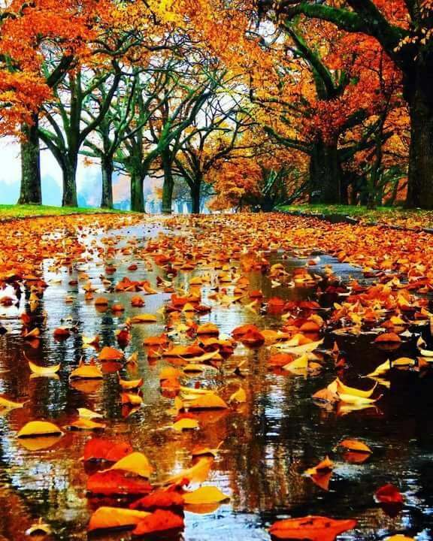
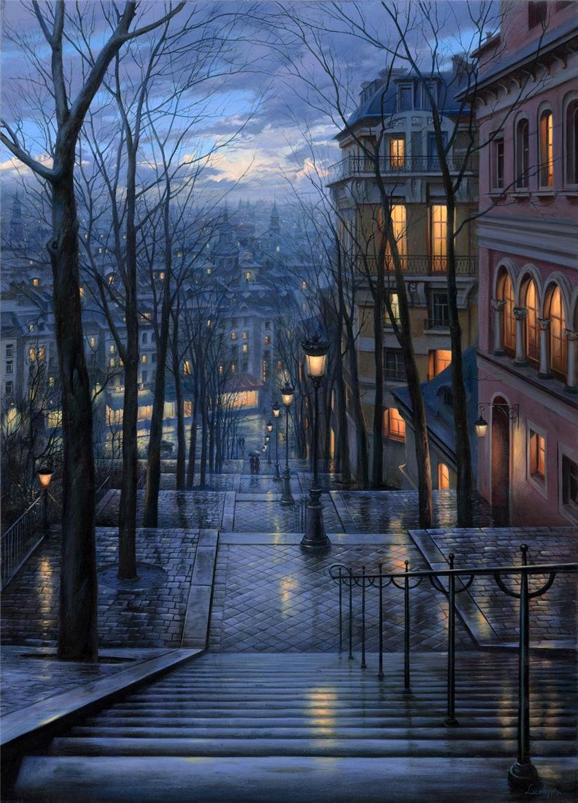
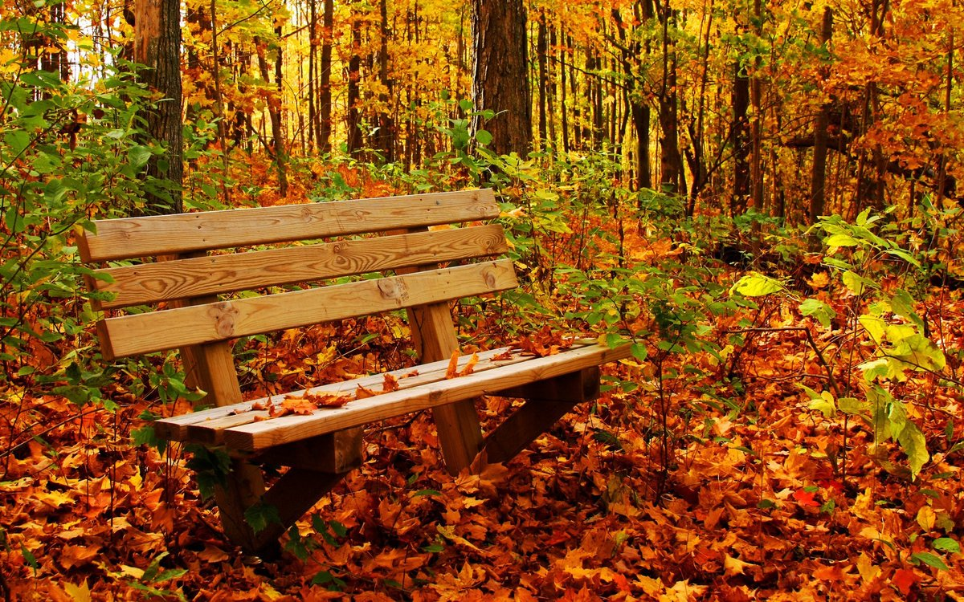
IY ЭТАП
Совместный просмотр видеофильма « Разноцветная осень»

Slide 8
ИТОГОВЫЙ ОПРОС
80% детей ответили:
«знаю, что осень бывает
разная и понимаю
почему это происходит»
15% ответили: «знаю, что осень бывает разная, но не понял почему это происходит»
5% ответили: « не знаю почему осень бывает разная, не участвовал в проекте»

Slide 9
СПАСИБО БОЛЬШОЕ ЗА УЧАСТИЕ В ПРОЕКТНОЙ ДЕЯТЕЛЬНОСТИ
Для связи:
Леонова Инна Николаевна
Тел
E-mail:

